Slide 1

Site - jeux

Slide 2
Introduction
Ce site sert d’évaluation pour un entretien d’embauche.
Web développeur junior, le recruteur m’a confié le projet de créer un site web avec quelques petits jeux afin de démontrer mes compétences.

Slide 3
Sommaire
Cahier des charges
Création du site
Trello
Conceptualisation
Charte graphique
Remerciements

Slide 4
Cahier des charges
Pour cet entretien d’embauche, il est demandé de respecter les points suivants :
Utilisation majoritairement de JavaScript
Un jeu de dé à deux joueurs
Un second jeu au choix
Des pages accueil et contact
Rendu le 10/07/2023 à 23:42

Slide 5
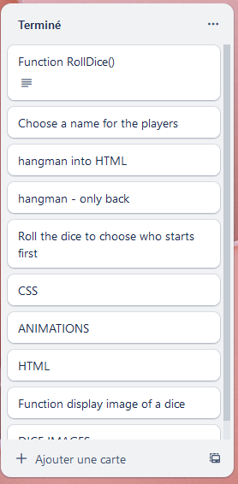
TRELLO
Un aperçu du Trello pour montrer la démarche suivie.
Plusieurs cartes ont été crées au fur et à mesure.

Slide 6
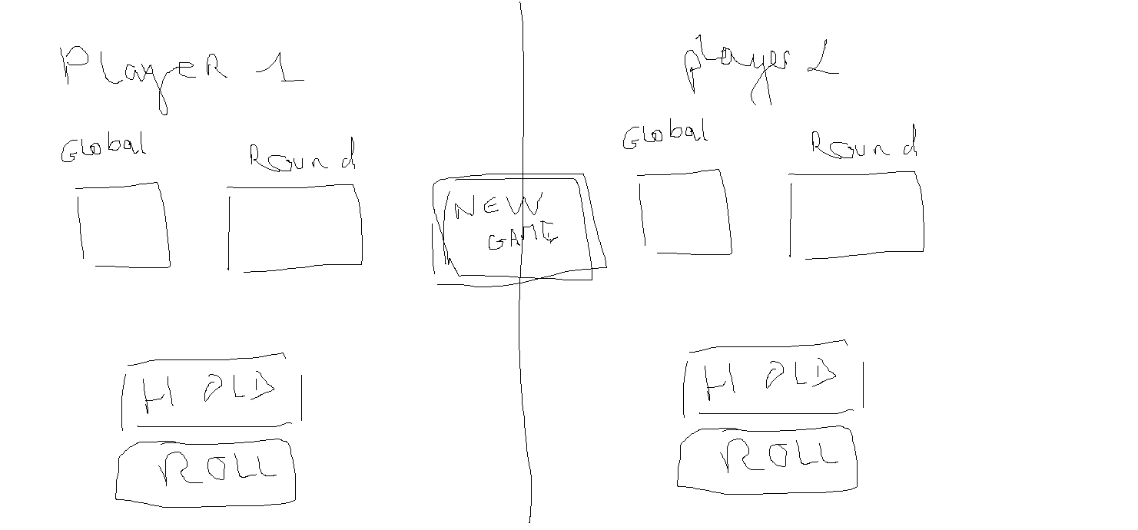
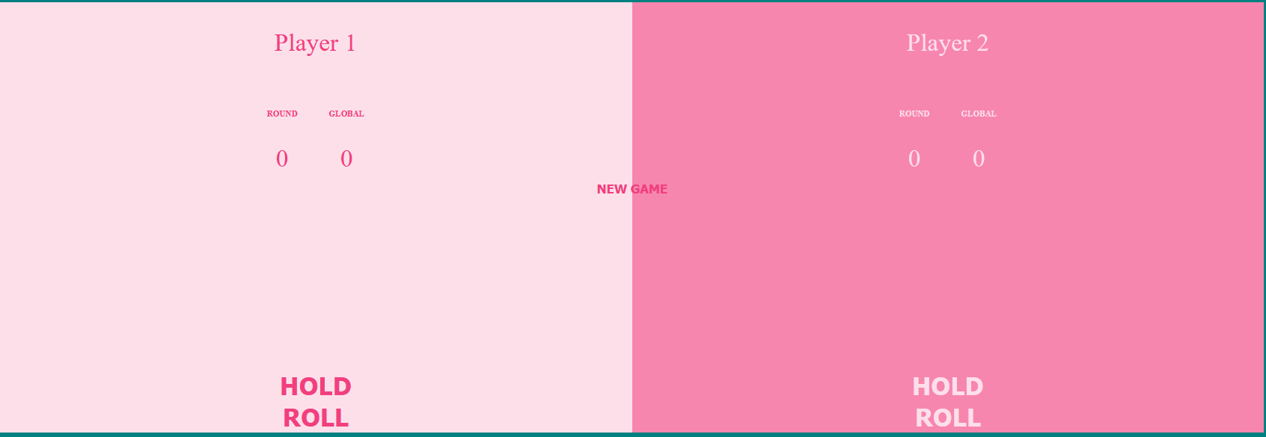
CONCEPTUALISATION
Un aperçu du concept du jeu de dé
On peut voir les principaux éléments du site
Comparaison avec la version finale

Slide 7
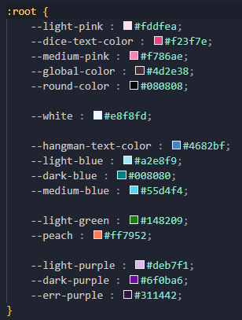

Charte Graphique
Police
Code couleur

Slide 8
REmerciements
Je tiens à vous remercier sincèrement pour votre présence lors de ma récente présentation PowerPoint.
Votre participation et votre soutien ont été précieux et ont grandement contribué au succès de ce projet.
Je suis reconnaissante envers chacun d'entre vous pour votre intérêt et votre attention
. Merci encore d'avoir fait de cette expérience un moment mémorable.
Votre soutien continu est vraiment apprécié.

